Slide 1
Květ
Výukový materiál - květ
Obecná botanika, distanční vzdělávání, duben 2020
Vypracovala B. Brabcová

Slide 2
Květ - přehled
Základní informace
Stavba květu
Květní vzorec
Květní diagram
Alternace květních orgánů
Květ a klásek – čel. lipnicovité

Slide 3
Květ – základní informace
Květ slouží rostlině k pohlavnímu rozmnožování (rozmnožování – viz bude samostatná prezentace)
Květ mají jen krytosemenné rostliny (nahosemenné mají šištici!)
Většina krytosemenných rostlin má květy uspořádané v květenství (např. réva vinná), jen některé mají jednotlivé květy na konci stonku (tulipán)
Velikost květů – různá, největší květ: raflézie Arnoldova – květ průměr přes 1m, váží 10 kg, nejmenší květ: drchnička bezkořenná – méně než 0,5 mm
drchnička (jen fotky!): https://pladias.cz/taxon/overview/Wolffia%20arrhiza
http://www.rekordy-prirody.cz/nejmensi-plod-kvet-i-semeno/
raflézie (jen fotky!): https://cs.wikipedia.org/wiki/Rafl%C3%A9zie

Slide 4
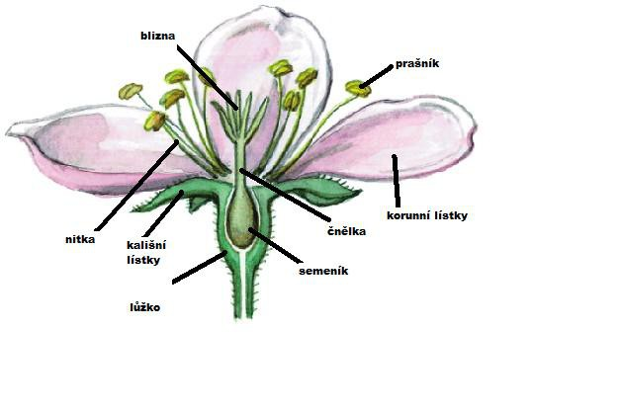
Stavba květu
květní stopka (kousek květní stopky tedy ☺)

Slide 5
Stavba květu
Květní orgány
Květní lůžko – stonkového původu, různé tvary: např. ploché, či válcovité prohloubené (z něho pak češule – např. šípek, jabloň – viz min. snímek), tvar květního lůžka je spojený s polohou semeníku – svrchní/spodní semeník – viz dále
Květní obaly – listového původu (snímek 6)
Nerozlišené květní obaly – většinou barevné, okvětní plátky – tvoří okvětí (tulipán)
Rozlišené květní obaly – na kalich a korunu – kališní lístky, korunní lístky, mohou být volné nebo srostlé (v kališní trubku a cípy, v korunní trubku a lem nebo cípy. (viz typy koruny snímek 7), kalich – většinou zelený, koruna – většinou barevná – u květů, kt. lákají opylovače, u rostlin opylovaných větrem jsou květní obaly často nebarevné a redukované.
Tyčinky – samčí orgány květu, tyčinka se skládá z nitky a prašníku (pokud nitky chybí – tzv. přisedlý prašník), pokračováním nitky v prašníku je tzv. konektiv, prašník má dvě prašná pouzdra, v každém dva prašné váčky (celkem tedy č váčky), v nich vznikají pylová zrna (snímek 8)
Pestík – samičí orgán květu, tvořen je plodolisty, skládá se ze semeníku, čnělky a blizny (pokud čnělka chybí, je blizna tzv. přisedlá). Pestík může být z jednoho plodolistu (pak je většinou v květu více takových pestíků – např. jahodník, blatouch) nebo z více plodolistů (tulipán ze 3) (snímek 9)
Nektaria – mohou se vyskytovat v různých oblastech květu v podobě žlázek produkující nektar, různého tvaru (hrbolky, nitky,…) (snímek 10)

Slide 6
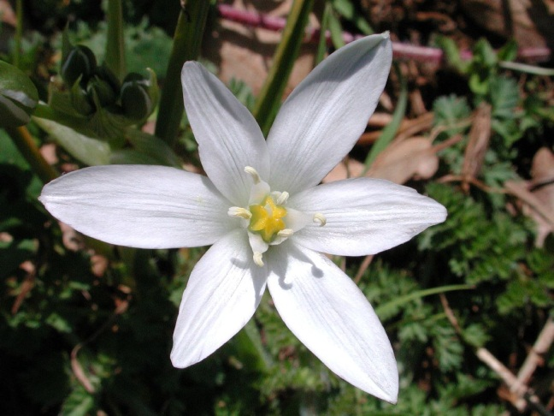
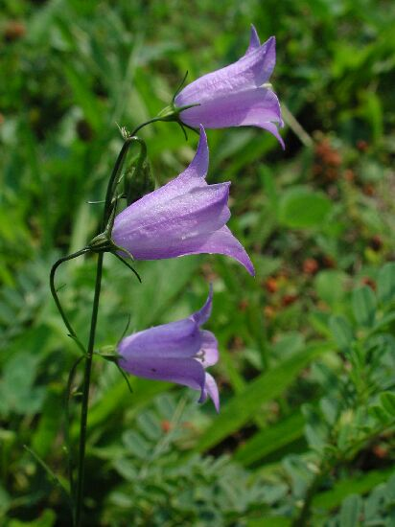
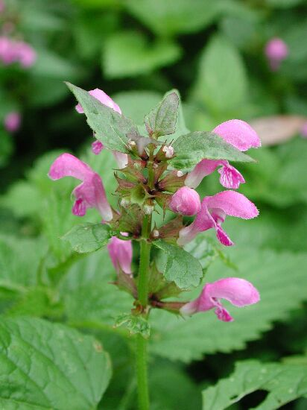
Květní obaly
okvětí (perigon)
kališní lístky (sepala)
korunní lístky (petala)
okvětní lístky ve 2 kruzích
koruna
kalich
koruna kalich

Slide 7
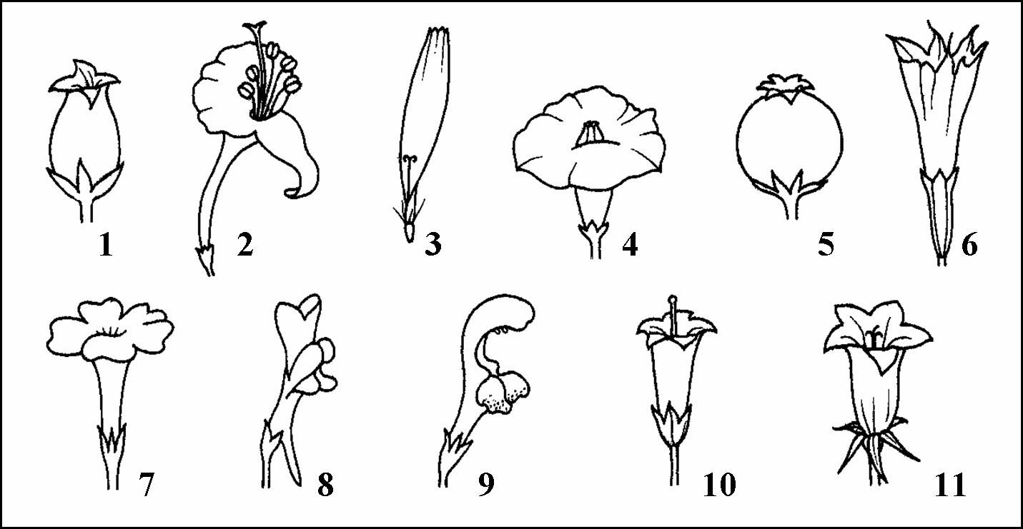
Typy koruny ze srostlých korunních lístků
http://web2.mendelu.cz/af_211_multitext/obecna_botanika/obrazky/organologie/synpetalni_koruny.jpg
1) baňkovitá (vřesovec), 2) dvoupyská, 3) jazykovitá (obvodové květy úboru hvězdnicovitých, např. kopretina), 4) kolovitá (divizna), 5) kulovitá (borůvka), 6) nálevkovitá (prvosenka, plicník), 7) řepicovitá (šeřík), 8) šklebivá (hledík), 9) pyskatá (hluchavka), 10) trubkovitá (středové květy úboru hvězdnicovitých - např. slunečnice), 11) zvonkovitá (zvonek)

Slide 8
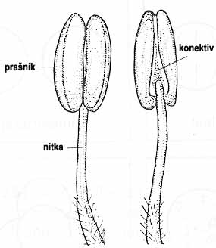
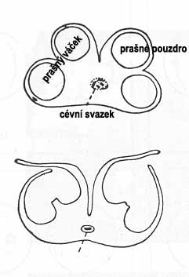
Tyčinka
Tyčinka
tyčinka = nitka + konektiv + prašník (2 prašné váčky, 4 prašná pouzdra)

Slide 9
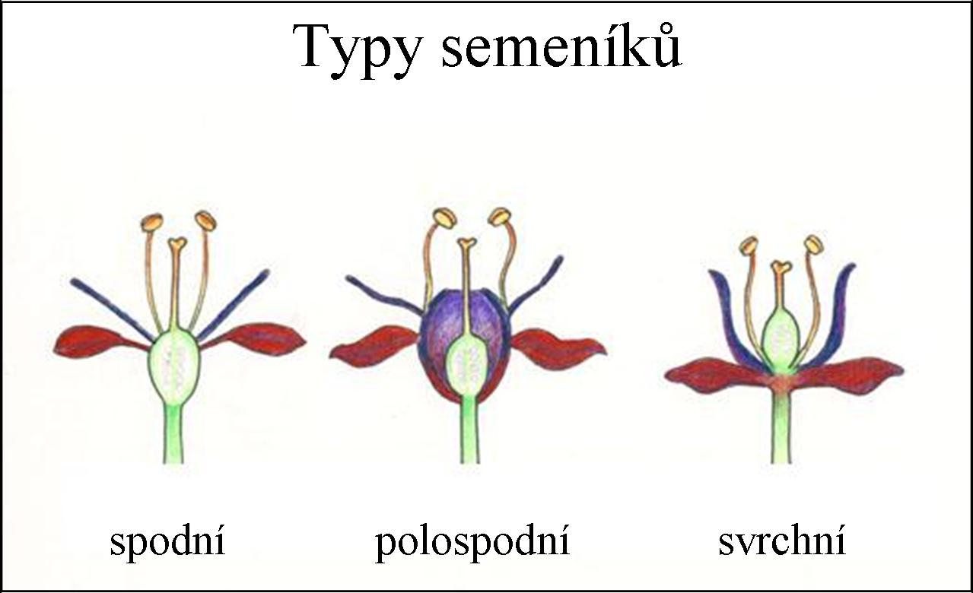
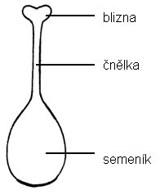
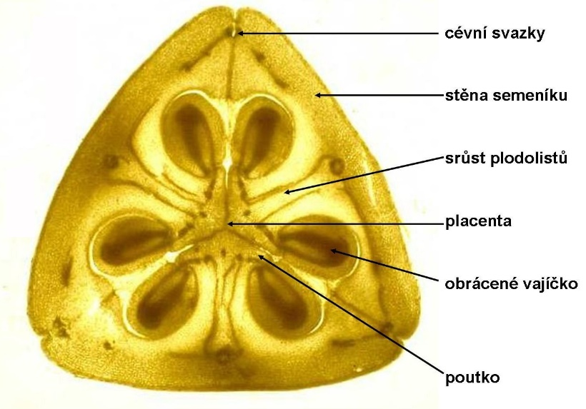
Pestík
Spodní semeník má např. růže šípková – nepravý plod šípek
http://web2.mendelu.cz/af_211_multitext/obecna_botanika/obrazky/organologie/velke_semeniky.jpg
Příčný řez pestíkem tulipánu
http://web2.mendelu.cz/af_211_multitext/obecna_botanika/obrazky/organologie/velke_pestik.jpg
http://web2.mendelu.cz/af_211_multitext/obecna_botanika/preparaty/velke/kvet/pr_velke_tulipan_semenik.jpg

Slide 10
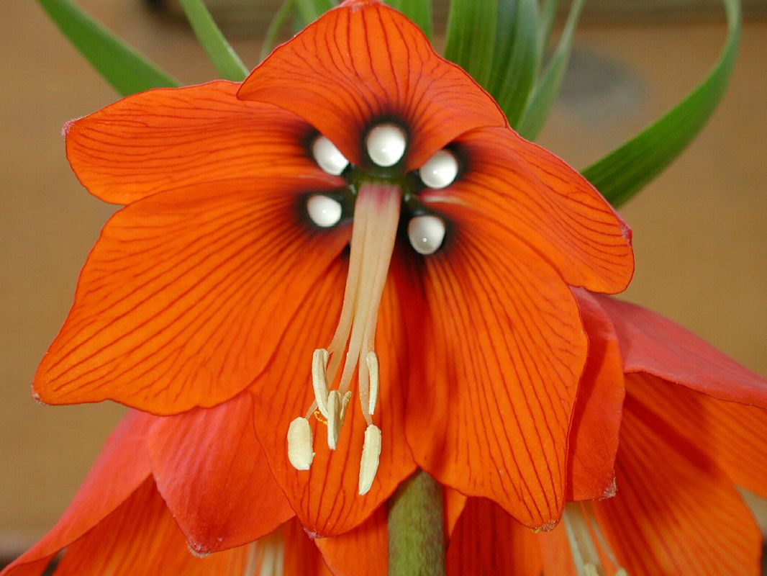
Nektarium
Nektária na bázi okvětních lístků, čel. liliovité

Slide 11
Pohlavnost květu
Oboupohlavné květy
květ obsahuje tyčinky i pestík (pestíky), u většiny krytosemenných rostlin
Jednopohlavné květy
- vývin z oboupohlavných během fylogeneze, buď samčí (jen tyčinky) nebo samičí (jen pestík)
Samčí i samičí květy na jednom jedinci – r. jednodomé (kukuřice)
Samčí na jiném jedinci než samičí – r. dvoudomé (vrba)
R. mnohomanželné – druh vytváří květy oboupohlavné i jednopohlavné (jasan)
Květy sterilní – nemají ani pestík, ani tyčinky (chrpa)

Slide 12
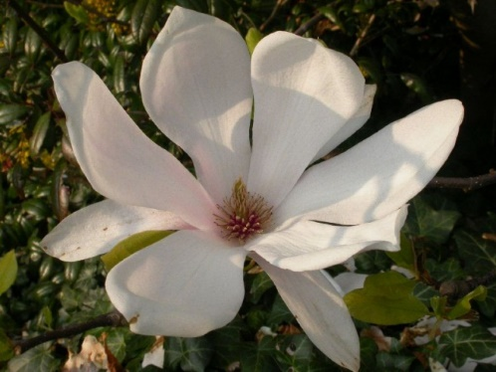
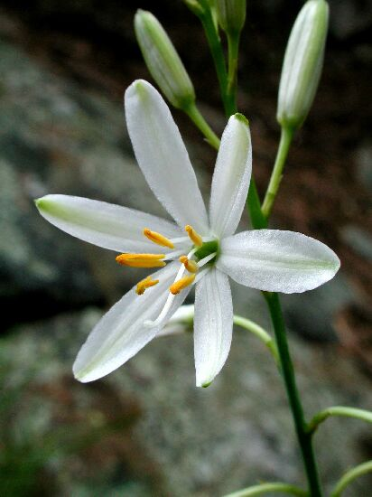
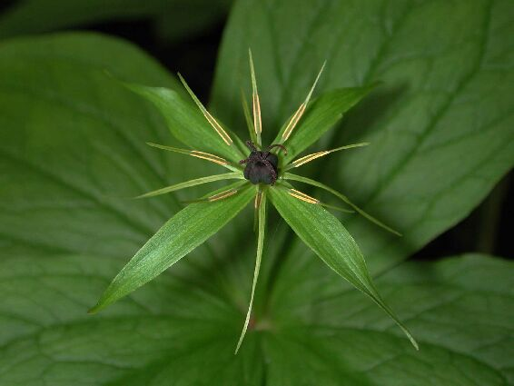
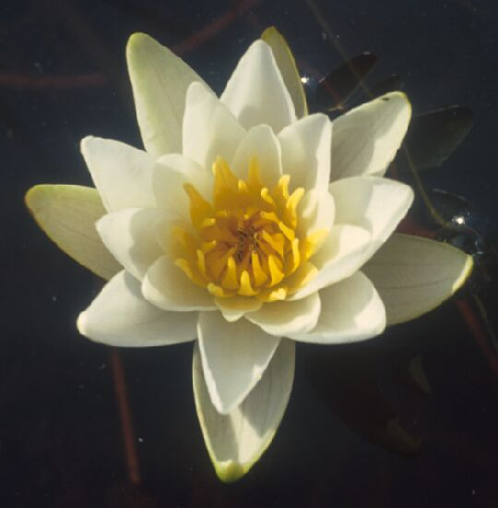
Uspořádání květních orgánů
Podle uspořádání - květy:
1. acyklické - kv. orgány ve šroubovici
2. cyklické – kv. orgány v kruzích
(podle počtu kruhů v květu: monocyklické k., dicyklické,
tricyklické,…pentacyklické…) viz snímek 15 vpravo nahoře
Podle počtu členů v kruhu - květy:
polymerické
oligomerické – dimerické, trimerické,
acyklický, magnólie
tetramerický, vraní oko členy
trimerický, bělozářka
- v jednom kruhu 3 členové
polymerický, leknín

Slide 13
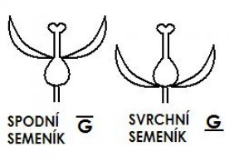
Květní vzorec – pomocí značek znázorňuje uspořádání květu a počet květních částí/orgánů
květy oboupohlavné
♀ květy samičí, pestíkové (vyvinuty jen pestíky)
♂ květy samčí, prašníkové (vyvinuty jen tyčinky)
květ aktinomorfní květ bisymetrický
květ zygomorfní květ asymetrický
květ spirální
P okvětí (perigon) – květ není rozlišen na kalich a korunu
K kalich (calyx) – vnější část květního obalu, zpravidla zelený, vytrvávající
C koruna (corolla)
A soubor tyčinek (andreceum)
st patyčinka (staminodium) – během vývoje ztratila schopnost tvorby pylu
G soubor plodolistů (gyneceum) v jednom květu
Dva kruhy okvětních lístků, v každém kruhu 3
okvětí
Čára pod 3 nebo pod G nebo obojím = pestík je srostlý (závorka) ze 3 plodolistů
pi zakrnělý pestík (pistillodium)
∞ velký počet jednotlivých částí květu
5+5 jednotlivé květní části ve dvou kruzích
( ) srostlé květní části - stejné
[ ] srostlé květní části - různé

Slide 14
Symetrie květu
Při pohledu shora do květu:
květ aktinomorfní = pravidelný, lze proložit více rovin souměrnosti (např. tulipán)
květ bisymetrický – lze proložit dvě roviny souměrnosti (např. brukvovité, - brukev řepka olejka)
květ zygomorfní - lze proložit jen jednu rovinu souměrnosti, např. hrách
květ asymetrický – nelze proložit žádnou rovinu souměrnosti
květ spirální – květní orgány jsou v květu uspořádány do spirály (květních orgánů je obvykle hodně, u rostlin fylogeneticky starších) – např. magnolie, upolín

Slide 15
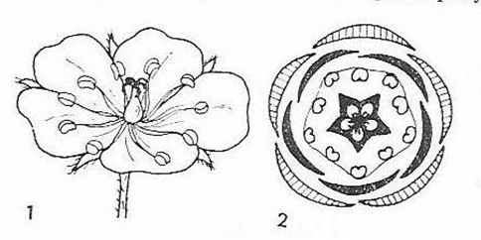
Tvorba květního vzorce
Tento květ je pentacyklický Má v květu 5 kruhů:
Kališní lístky, korunní lístky, tyčinky ve dvou kruzích a pestík (ten se počítá jako jeden kruh)
kakost luční
Vlevo kresba květu, vpravo květní diagram (pohled shora do květu, viz dále).
K 5 C 5 A 5 + 5 G 5
Květní vzorec tvoříme nejlépe podle skutečného květu.
Nejprve se zapisuje pomocí značek pohlavnost květu (zde oboupohlavný)
Pak se určí při pohledu shora do květu symetrie květu (zde aktinomorfní =pravidelný)
Pak se postupuje odspodu květu směrem nahoru
Okvětí nebo kalich a koruna, za to počet lístků okvětí nebo kališních/korunních lístků, pokud jsou srostlé, dát číslo do závorky, pokud jsou ve dvou kruzích, píše se např. 5 + 5
A - počet tyčinek a v kolika kruzích
G – počet plodolistů ze kterých pestík tvořen, zde 5, semeník svrchní – čára pod G, či pod G a 5 (počet plodolistů jde poznat jen pokud semením příčně rozříznete – ale také ne vždycky (ale lze ho dohledat v literatuře)

Slide 16
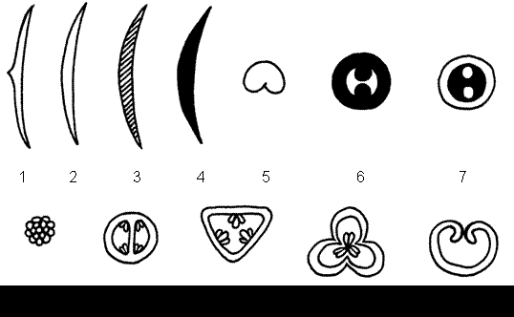
Květní diagram – pomocí zavedených značek znázorňuje pohled shora do květu
kališní
lístky
korunní
lístky
okvětí
listen
svrchní
semeník
spodní
semeník
tyčinky
Gynecea
Většinou je na nich vidět tvar pestíku i počet plodolistů, ze kterých vzniká.
V této spodní řadě není rozlišení na svrchní a spodní smeník

Slide 17
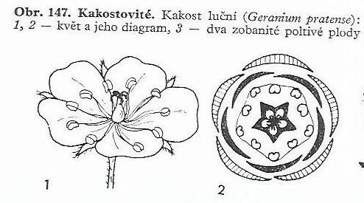
Květní diagram
K 5 C 5 A 5 + 5 G 5

Slide 18
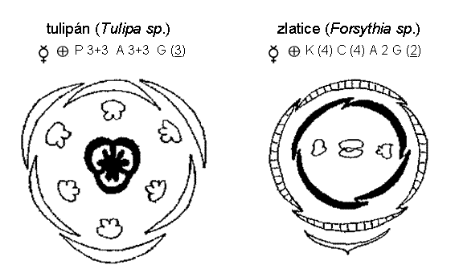
Květní diagram
Spojení naznačuje, že kališní lístky srůstají – viz květní vzorec

Slide 19
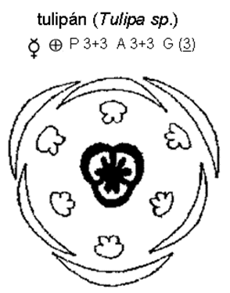
Alternace květních orgánů
Znamená, že květní orgány sousedního kruhu neleží na stejném paprsku, ale tzv. alternují
Příklad: tulipán
Podívejte se na květní diagram.
Okvětní lístky vnějšího kruhu neleží na pomyslném stejném paprsku jako okvětní lístky vnitřního kruhu. Atd. s tyčinkami.
Okvětní lístek vnějšího kruhu
Okvětní lístek vnitřního kruhu

Slide 20
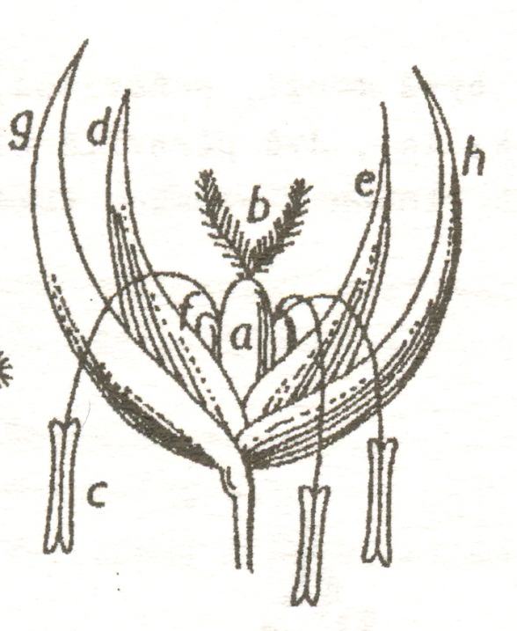
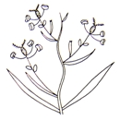
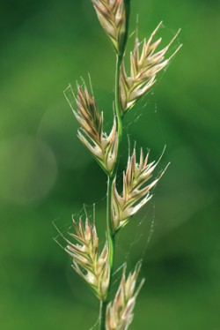
Klásek – čel. lipnicovité Klásek je květenství u čel. Lipnicovité, může být jednokvětý nebo vícekvětý. Celý klásek má zespodu 2 plevy – spodní plevu a horní plevu, vždy jen ě, ať je jednokvětý nebo vícekvětý. Každý květ obsahuje: pluchu a plušku, plucha může přecházet v osinu (ječmen), dále 3 tyčinky s dlouhými nitkami (aby byly při kvetení z květu ven – na větru), 2 plenky – hrbolky, které v době květu zduří a otevírají květ. Pestík se dvěma péřitými bliznami.
2 plenky
plucha
pluška
plucha
Pestík s dvěma bliznami
Tyčinky
Tyčinky
horní pleva,
spodní pleva
Klásek – jednokvětý
Klásek – tříkvětý
Jílek mnohokvětý (Lolium multiflorum) – mnohokvěté klásky s osinami na pluchách. Foto L. Hrouda / © Photo L. Hrouda

Slide 21
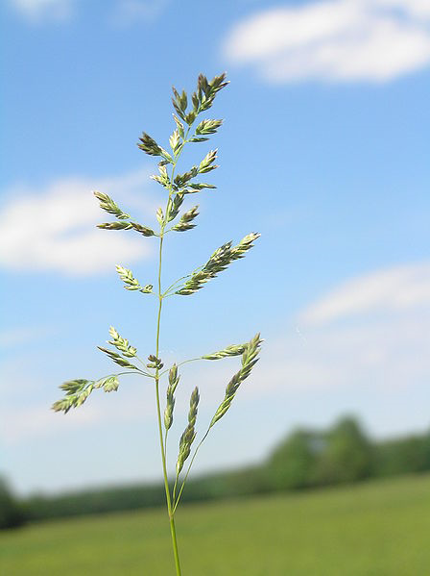
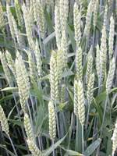
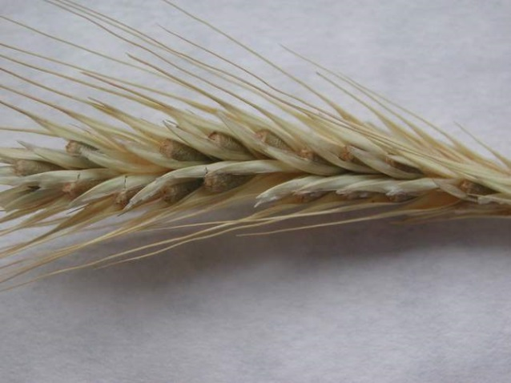
Květ a květenství čel. lipnicovité klásky se sdružují do laty nebo do klasu
klas klásků
(= lichoklas)
(pšenice)
klas klásků
(= lichoklas)
(žito)
lata klásků
(lipnice)

